Slide 1
Groupe Projet N°2 Simplification des Championnats et du calendrier
C. Fountaine - C. Migraine – JP. Salou - M. Bouvet

Slide 2
Projet des différents types de Championnats de France de Voile
Classes
Open
Pratiques & Interséries
Open
Jeunes Espoirs
13 à 25 ans
Minimes
12 à 14 ans

Slide 3
Championnat de France Minimes
Objectif : Une confrontation nationale à enjeu (Titre) et formation. Sur des séries à forte diffusion sur le territoire national. Un mixte de matériel personnel et de mise à disposition sous conditions.
Ages : 12 à 14 ans dans l’année du championnat.
Titres : pour les flottes séparées : Masculin 15 équipages minimum et Féminin 10 équipages minimum. Si un des minimas est non atteint, la flotte est regroupée et la règle des titres Open s’applique (hors windsurf et Kite).
pour les flottes regroupées « Open » : 15 équipages minimum. Si le minima n’est pas atteint l’épreuve sera automatiquement requalifiée en Critérium National de grade 4 sans délivrance de titre. Les titres seront décernés aux trois premiers sans distinction de genre.
Un prix spécial pourra être décerné, suivant les cas, au premier équipage féminin, mixte ou masculin.
Lieu : Appel à candidature (minimum pour 2 ans mais 3 ans souhaitable). Période : Première semaine des vacances scolaires d’été.

Slide 4
Championnat de France Minimes
Sélection : Par les Ligues, qui sélectionnent leurs coureurs et valident leur niveau sportif. (certification des niveaux, réalisation d’une saison sportive minimum, place au CNIF défini par le DCP). La FFVoile valide cette liste. Chaque ligue propose un nombre de quotas par titre pour fin novembre. Première attribution des quotas fin décembre. Retour des demandes justifiées de besoins de quotas supplémentaires pour les Ligues avant fin avril et attribution des quotas définitifs par la FFVoile le 15 mai. Validation des sélectionnés par la FFVoile.
Innover : Augmenter la sensation de jeux, alterner les types départs : lièvre pour les raids/longue distance, travers et face au vent pour certaines séries, etc. ; adapter les parcours raids/longue distance au type de séries (ex : différents pour planche, dériveur et multicoques)
Formats de course et classement : Le classement s’effectuera suivant les catégories par l’addition des points des manches avec l'application du système de points à minima ou en Medal Race.

Slide 5
Championnat de France Minimes
Planche Kite | Dériveur Solitaire | Dériveur Double | Multicoques Double | Équipage (mixte)
BIC 293 Flottes séparées Titres F & M (+ mise à disposition sous conditions de matériel possible) Kite et slalom en RDD 120 sur l’Extrême Glisse * | Optimist Flottes séparées 80 places G maxi 80 places F maxi Open Bic Titres F & M (+ mise à disposition sous conditions de matériel possible) | Flotte Collective: RS FEVA « Open » Titres Féminin, Masculin et Mixte (Sous conditions) | TYKA Flotte groupée « Open » Titres F & H & Mixte Sous conditions (+ mise à disposition sous conditions de matériel possible) | Flotte Collective : Démonstration Team Racing défi Inter ligues avec les sportifs présents Arbitrée uniquement par des jeunes arbitres (encadrés)
12 – 14 ans
* Renforcer l’encadrement pour les séries minimes. Doit être précisé à l’inscription.
Animations : VRC ; Bateaux tests - chantier fournisseurs; baby-foot ; paddle ; consoles esailing, initiation Kiteboard… ;
Formation : jeunes arbitres (chaque ligue doit participer à l’arbitrage du CF avec des jeunes arbitres de leur territoire. Information sur la préparation physique, météo, alimentation/hydratation, l’environnement, les filières du Haut Niveau, etc.
Financement : Organisateur - participation FFVoile (Technique, Dotation et Communication)

Slide 6
Championnats de France Jeunes Espoirs
Objectif : Animation sportive des ligues et des clubs - une confrontation nationale à enjeu sportif (titre). Sur des séries à forte diffusion sur le territoire national. Un mixte de matériel personnel et de mise à disposition sous conditions.
Ages: moins de 16; de 17; de 19; de 21; de 26 ans Titres : pour les flottes séparées : Masculin 15 et Féminin 10. Si un des minimas est non atteint, la flotte est regroupée et la règle des titres Open s’applique (hors windsurf et Kite).
pour les flottes regroupées « Open » : 15 équipages minimum. Si le minima n’est pas atteint l’épreuve sera automatiquement requalifiée en Critérium National de grade 4 sans délivrance de titre. Les titres seront décernés aux trois premiers sans distinction de genre.
Un prix spécial pourra être décerné, suivant les cas, au premier équipage féminin, mixte ou masculin. Organisation : Répartition en 3 types de championnats (Solitaire-Equipage, Glisse, Extrême Glisse).

Slide 7
Championnats de France Jeunes Espoirs
Lieu :
Appel d’offres avec rotation tous les 2 ans minimum mais 3 ans souhaitable: Avec 2 championnats dans un environnement proche (le Solitaire Équipage, le Glisse)
Période : Solitaire Équipage et Glisse la dernière quinzaine d’août. Le championnat « Extrême Glisse » à la Toussaint.
Sélections :
Par les Ligues, qui sélectionnent leurs coureurs et valident leur niveau sportif. (certification des niveaux, réalisation d’une saison sportive minimum, place au CNIF défini par le DCP).
La FFVoile valide cette liste. Chaque ligue propose un nombre de quotas par titre pour fin novembre. Première attribution des quotas fin décembre. Retour des demandes justifiées de besoins de quotas supplémentaires pour les Ligues avant fin avril et attribution des quotas définitifs par la FFVoile le 15 mai.
Validation des sélectionnés par la FFVoile.

Slide 8
Championnats de France Jeunes Espoirs
Parcours : Parcours construits, raids adaptés aux supports, divers types de départs (surtout sur le Glisse).
Format : En attente du bilan de l’édition 2018 pour définir quel format entre : Medal race ; 1/2 finale-finale ; moyenne de points. Pas de finale sèche.
Animations : VRC ; Bateaux tests (chantiers/fournisseurs) ou démonstration de nouveaux supports
Formation : Jeunes arbitres (chaque ligue doit participer à l’arbitrage du championnat avec des jeunes arbitres de leur territoire). Information sur la préparation physique, météo, alimentation/hydratation, filières du Haut Niveau, environnement, etc.
Financement : Organisateur - Participation FFVoile (Technique, Dotation et Communication).

Slide 9
Championnat de France Jeunes Espoirs - Glisse
Supports pour le «Glisse »
Planche | Dériveur Double | Multicoques Double | Equipage | Démonstration Foils et Invitations
RSX (8.5) G : 15 – 20 ans F : 15 – 20 ans Pour 2019 évolution possible pour 2020 Bic 293 G : 14 – 16 ans F : 14 – 20 ans Bic 293+ G : 17 – 25 ans F : 17 – 25 ans Reste à la Toussaint sur le CF Pratique Raceboard | 29er Open 14 – 20 ans | SL 15.5 Open 14 – 16 ans SL16 Open 14 – 20 ans _-_-_-_-_-_-_-_-_-_-_-_ Nacra 15 et Hobie Cat16 spi suivant la pratique constatée sur la participation au National Jeunes et du nombre d’inscrits au championnat de France 2019. | Open 570 Open 15 – 25 ans | Évaluer la faisabilité d’une animation du type record, run, contest entre les vainqueurs des podiums du SL15.5 et SL16. -_-_-_-_-_-_-_-_-_-_-_-_ Invitation des séries sous conditions : Nacra 15 (14-20ans) et Hobie Cat16 spi (15-25ans) en flotte Open.

Slide 10
Championnat de France Jeunes Espoirs
Supports pour le « Solitaire, Equipage »
Dériveur Solitaire | Dériveur Double | Equipage | Démonstration Foils
Laser 4.7 G : 13 – 16 ans F : 13 – 16 ans Laser Radial G : 15 – 18 ans F : 15 – 20 ans Laser Standard G : 15 – 20 ans | 420 Course en Flotte : Open G et F : 14 – 20 ans | Flotte collective Habitable Course en Flotte : Open 15 – 25 ans | Dériveur solitaire Wasp ? Onefly ? UFO Foiler ? (proposer un de ces supports en démonstration pour permettre à des jeunes de l’essayer. Évaluer la faisabilité d’une animation du type record, run, etc.)

Slide 11
Championnat de France Jeunes Espoirs
Supports pour « l’Extrême Glisse »
Kiteboard | Funboard | Wind foil
Kite Minimes* Twin Tip Racing Support à définir G et F : 12 – 14 ans Formule 41Twin Tip Racing G et F : 15 – 20 ans Open Foil G et F : 15 – 20 ans | Fire Race 120 – Minimes* G et F: 12 – 14 ans Fire Race 120 – Espoirs G: 15 – 16 ans F: 15 – 20 ans Formule 31 Open : 15 – 20 ans | Wind foil – Espoirs G : 15 – 20 ans F : 15 – 20 ans Sous réserve des chiffres de la pratique Espoirs et de la démonstration 2018.
* Renforcer l’encadrement pour les séries minimes. Doit être précisé à l’inscription.

Slide 12
Championnats de France des Classes
Objectifs : Une confrontation nationale à enjeu (titre) pour un public adulte; – dynamiser et valoriser les classes – encourager une pratique transgénérationnelle. – essayer si possible de regrouper les classes par types de pratiques (Habitable, Quillards de Sport; Dériveur, Multicoques, PAV, VRC, Kite…).
Supports : Toute classe dynamique à forte diffusion (avec minima de participation).
Titres : Open avec des minimas: 30 équipages en VL; 20 équipages en QVL; 15 équipages en HAB. Inciter à valoriser une pratique mixte ou féminine.
Parcours : libre.
Classement : Libre (épreuve sèche ou circuit de compétitions).
Lieu : Si possible regrouper les classes par type de pratiques pour améliorer l’impact économique du championnat et faciliter la recherche de clubs organisateurs. Recommandation de rester au moins 2 ans sur chaque site.
Inscriptions et sélections : Proposées et gérées par les classes.

Slide 13
Championnats de France Inter Séries & des Pratiques
Objectifs : Finalité nationale au service des dynamiques régionales. Permettre une confrontation nationale pour le plus grand nombre, quel que soit le support utilisé. Regrouper les championnats, sur compétitions dédiées si cela est possible (lorsqu’un organisateur est candidat pour accueillir ce type de championnat de France)
Ages : Règle de base : 14 ans (âge minimum championnat de France Espoirs) sauf règlements particuliers selon les supports.
Titre : Open et spécifiques.
Lieu et période : Éviter l’organisation de régates de classes sur le même site ou en même temps qu’un championnat de France Inter séries / pratique.
Parcours et Classement : Divers suivant les types de bateaux.

Slide 14
Championnats de France Inter Séries & des Pratiques
Organisation : Regrouper les championnats, sur compétitions dédiées si cela est possible (lorsqu’un organisateur est candidat pour accueillir ce type de championnat de France)
Si possible regrouper les Championnats de France Inter Séries Dériveur/Quillard de Sport et le Croiseurs Légers. Pour développer un événement interséries d’envergure, outil de promotion de cette discipline. Organisation en tuilage VL puis Croiseurs Léger (type semaine de Kiel)
Rassembler les pratiques Funboard Slalom & Kiteboard Race (Foil et TT) et Funboard Expression & Kiteboard Expression Réunir les pratiquants de ces disciplines, mettre en valeur les séries dynamiques. Innover dans les domaines des formats de course, les types de parcours, etc.
Rassembler la pratique Inter Séries Multicoques. Réunir les pratiquants du multicoque et leur permettre de s’essayer sur différents types de parcours (raids et longue distance et/ou formats de course innovants).

Slide 15
Championnats de France Inter Séries & des Pratiques Handivalide et Paravoile
2 championnats de France Handivalide :
Un championnat de France en solitaire sur Miniji
Deux titres : un solitaire Open – un solitaire féminin
Un championnat de France en double sur Hansa 303
Deux titres : un double open – un double féminin (si plus de 5 équipages).
1 Championnat de France Paravoile : par extraction du championnat Handivalide Solitaire et réservé aux compétiteurs classifiés Paravoile.
Deux titres Paravoile : un solitaire open et un solitaire féminin.
Lieu : 2 sites pour améliorer la logistique nécessaire.
Sélection : Open sauf si plus de 90 bateaux.
En réflexion - création d’ici 2 à 4 ans Un championnat de France Handivalide Jeunes (moins de 26 ans) en solitaire ? support ? avec 2 titres : un Open et un Féminin (Minima ?) Intégrer le championnat de France Jeunes Handivalide aux chpts de France Espoirs ou aux Chpts de France Handivalide déjà existant ? (Handivalide et Paravoile?)

Slide 16
Évolution Calendrier - Classement
Championnat de France des Clubs – Horizon 2020
Harmoniser les règles de classement entre les différentes pratiques.
Déterminer l’influence des classements « Promotion » et « Élite » dans le classement du Championnat de France des clubs.
Réfléchir à l’intégration du Classement National de l’Activité Sportive des clubs (Cf. ci-dessous) au CF des Clubs.
Prise en compte des points obtenus au Chpt de France Espoirs « Open 5.70 » dans le CF des Clubs Hab et QdS.
Permettre à la Pratique Quillard de Sports d’avoir accès aux Championnats de France Jeunes
Faire compter le Ligue Nationale de Voile aux championnats de Frances des clubs Habitable et Voile légère.

Slide 17
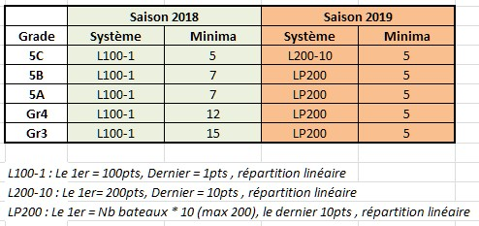
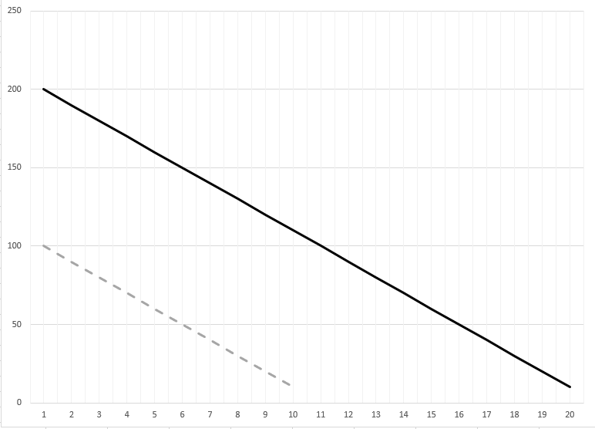
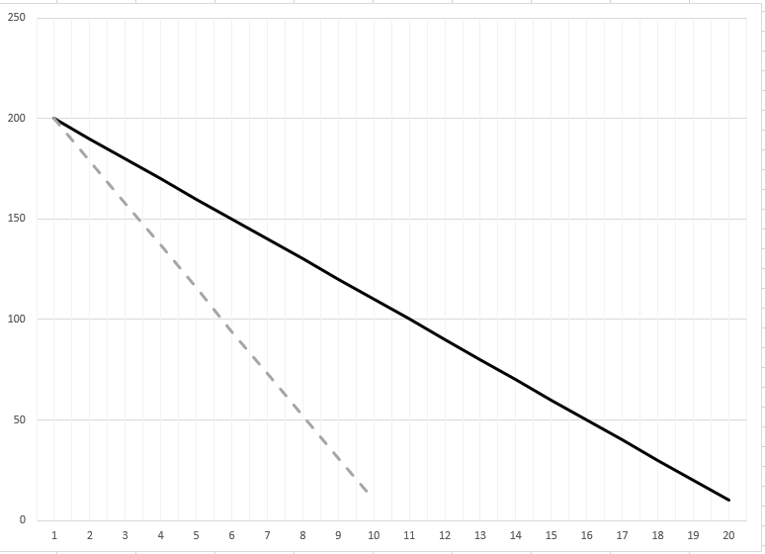
Évolution Calendrier – Classements (Validé CA du 26/05/2018)
Objectif « Plus de Voile sur l’eau – 500 000 titres en 2024 »
Nouveau système de « Points de Classement Coureur »: LP-200 et L210 :
Système qui incite les organisateurs et les participants à atteindre un objectif de 20 bateaux classés et qui optimise le nombre de points attribués.
Les épreuves les plus fréquentées rapportent le plus de points et inversement.
Ajustement automatique du grade.
L210 limite des effets de bord (Grade 5c; CF; Match Racing…)
LP200 : graphique d’attribution des points (Compétition 10&20 participants )
L210 : graphique d’attribution des points (compétition 10&20 participants)

Slide 18
Évolution Calendrier – Classements
Nouveau Classement « Activité Sportive » des clubs
(Validé CA du 26/05/2018)
Créer une reconnaissance de la valeur des clubs, plus uniquement au travers des performances de leurs coureurs, mais également à travers leur implication dans l’organisation de compétitions.
Ne remplace pas les classements actuels, mais les complète en valorisant les clubs qui se mobilisent pour développer la voile sportive.
Mesure de la progression pour chaque « sportif voile »: Indice de progression
(à l’étude)
Permettre à chaque licencié d’évaluer son niveau sportif et de mesurer ses progrès.
Intégrer dans le nouveau logiciel de classement un système de mesure de « l’écart au meilleur ». Permet, sans être sur le podium d’une régate, d’évaluer ses progrès, régates après régates (commencer par l’interséries) .

Slide 19
Évolution Calendrier
Prise en compte des nouvelles offres de loisir sportif dans un nouveau calendrier (indicateur d’activités, etc.) et l’associer à l’indice de progression :
Conviviales : (activité sportive de loisir dans un espace surveillé avec un minimum de contrainte sportive pour attirer les pratiquants libres dans nos clubs)
Rallyes (activité sportive de loisir – permettre à des pratiquants de pratiquer notre sport en groupe/tribu tout en bénéficiant d’un encadrement pouvant les accompagner et les sécuriser).
Records (développer et valoriser une pratique existante peu structurée : vitesse - temps – distance ?)

